Slide 1

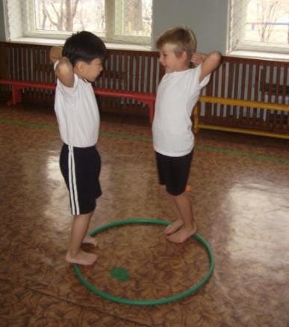
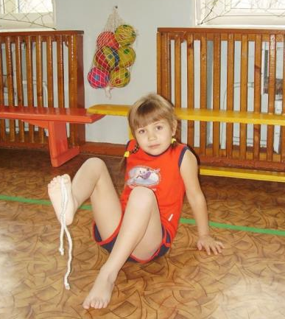
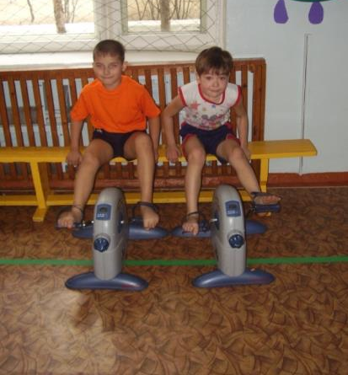
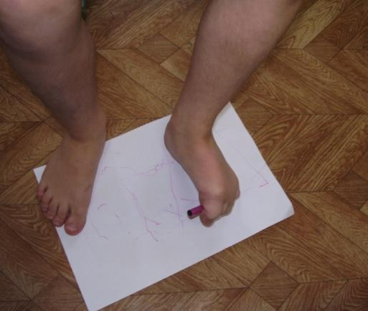
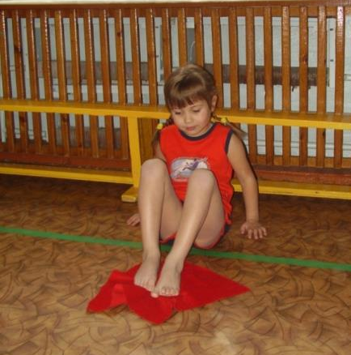
Оздоровительная группа «Здоровячок»

Slide 2
Повышение квалификации

Slide 3

Обобщение и распространение собственного педагогического опыта
Уровень, дата, организаторы, слушатели | Название мероприятия, результат
Муниципальный, Ноябрь 2007 МДОУ «Детский сад №82» г. Чита Педагоги | Педсовет Доклад «Система оздоровительных мероприятий в ДОУ»
Муниципальный февраль2008 МДОУ «Детский сад №82» г. Чита Преподаватели и студенты пед. колледжа | Открытое мероприятие Физкультурные занятия в разных возрастных группах «Северные олени» (подг. Гр.) «Не урони!» (сред. Гр.)
Муниципальный октябрь 2008 МДОУ «Детский сад №82» г. Чита Преподаватели и студенты пед. колледжа | Открытое мероприятие Структура физкультурного занятия. Методы и приемы работы. Физкультурное занятие «Идем гулять!»
Муниципальный февраль2009 КО Городского округа г. Чита, МДОУ «Детский сад №82» г. Чита, педагоги ДОУ | МО физ. Инструкторов ДОУ. Тема: «Физкультурные праздники в детском саду.» Праздник, посвященный 23 февраля «Как Баба-Яга внука в армию провожала»
Муниципальный март2009 МДОУ «Детский сад №82» г. Чита Педагоги | Педагогические чтения. Тема: «Полоролевое воспитание»Доклад «Народные игры как средство формирования полоролевого поведения детей дошкольного возраста»
Краевой апрель 2009Дворец Спорта г. Чита представители ДСШ, МСОШ, МДОУ г. Чита и Забайкальского края | Краевой фестиваль фитнес-аэробики. Степ-аэробика в детском саду. Представление комплекса степ-аэробики для детей подготовительной группы
Муниципальный декабрь 2009 МДОУ «Детский сад №82» г. Чита Преподаватели и студенты пед. колледжа | Открытое мероприятие. Традиционное физкультурное занятие в детском саду «Забавы Зимушки-Зимы» (старш. Гр.)
Муниципальный, апрель 2010 МДОУ «Детский сад №82» г. Чита Педагоги | Общероссийская акция БОС – Здоровье детям» Доклад «БОС – национальная идея сохранения и укрепления здоровья России»

Slide 4
Уровень, дата, организаторы, слушатели | Название мероприятия, результат
Краевой, сентябрь 2010 ЧИПКРО, воспитатели ДОУ Забайкальского края | Открытое мероприятие: физкультурно-оздоровительное занятие в подг. гр. «Как гномику Хлюпику стать здоровым» Семинар с использованием ТСО «Современные здоровьесберегающие технологии в работе ДОУ»
Муниципальный, декабрь 2010 КО Городского округа г. Чита, МДОУ ЦРР «Детский сад №82» педагоги ДОУ | МО по работе с родителями. Тема:«Физкультурно-оздоровительная работа с родителями.» Проведение открытого физкультурно-оздоровительного праздника «Путешествие в страну Здоровья»
Муниципальный, декабрь 2010 КО Городского округа г. Чита, МДОУ ЦРР «Детский сад №35» | МО физ. Инструкторов г. Чита. Доклад «Обзор периодической литературы для инструкторов ФИЗО: журнал Инструктор по физкультуре»

Slide 5
Игровая технология
Самообразование
Дата | Тема | Результат
2007 год | Оздоровление детей в условиях ДОУ | Оформление картотеки «Оздоровительные моменты на физкультурных занятиях»
2007-2009уч. год | Коррекция и профилактика НОДА старших дошкольников в условиях ДОУ | Составление плана работы оздоровительно-профилактической группы «Здоровячок», создание ПРС в спорт. зале для проведения оздоровительных занятий Реферат «Коррекция и профилактика нарушений опорно-двигательного аппарата у детей старшего дошкольного возраста Аттестация на категорию по выбранной теме
2009-2012уч. год | Профилактика НОДА старших дошкольников в детском саду и домашних условиях | Разработка проекта «Профилактика нарушений опорно-двигательного аппарата в режиме дня ребенка –дошкольника» Сотрудничество с ЧОВФД г. Чита ОДА у детей дошкольного возраста в условиях ДОУ» Обобщение накопленного опыта в ДОУ. Печать брошюры для педагогов «Профилактика нарушений
2011-2012 уч.год. | Физическое воспитание дошкольников в контексте новых ФГТ | Знакомство с нормативными документами и примерными образовательными программами. Оформление папки «Речитативы на физкультурных занятиях» (игры и упражнения под тексты стихотворений, потешек, считалок)
2012-2013 уч. год | Формирование ЗОЖ у детей дошкольного возраста

